Slide 1
Корпоративная культура на удаленной работе: что важно не упустить?
Notes:
Шаблон первой. Выравнивание названия и логотипа идет по белой плашке в верхнем левом углу. Название набрано Montserrat 36 (Ж) ВСЕ ПРОПИСНЫЕ, выравнивание по сетке по левому краю. НИГДЕ В ТЕКСТЕ НЕ ДОПУСКАЮТСЯ ВИСЯЩИЕ СОЮЗЫ И ПРЕДЛОГИ. Межстрочный интервал 1.0
1

Slide 2
02
It’s okay to..?
«Это нормально - при долгих видеозвонках выключится на 10 минут?»
«Это нормально - отметить в календаре время, когда ты не готов к созвонам, потому что сфокусирован на работе?»
«Это нормально - сдвинуть рабочий день на час раньше или позже, потому что ты теперь все время с семьей?»
«Это нормально - попросить заранее уточнить, будет ли аудио- или видеосозвон, и предложить аудио вместо видео?»
Вопросы «новой реальности», на которые работодатель должен
заблаговременно дать один четкий ответ:
ДА. ЭТО − НОРМАЛЬНО
Notes:
Выравнивание заголовка по низу цифры страницы. Выравнивание всех текстов идет по левому краю. Все заголовки на страницах набраны Montserrat (Ж) ВСЕ ПРОПИСНЫЕ. На Данной странице кегль шрифта 24. Основной цвет набран серым цветом как нумерация страниц Montserrat Medium 18 кегль шрифта, выделения в тексте черные Montserrat (Ж) или красные. Межстрочный интервал 1.0. Текстовый блок выравнивается по левому краю.
2

Slide 3
03
АДАПТИВНОСТЬ
– один из важнейших факторов успеха в эпоху перемен.
Способность корпоративной культуры адаптироваться — это то, что отражает способность вашей организации внедрять инновации, экспериментировать и быстро использовать новые возможности. То, что особенно важно в нынешнее время.

Slide 4
Практика GOLAW:
трансформация в период карантина
04
Культурные ценности фирмы адаптируются под новые методы работы.
Стабильность = спокойствие и уверенность в своем работодателе.
Расширение штата – один из ключевых элементов стратегии устойчивого развития фирмы в 2020.
Соблюдение work / life balance.
Notes:
Расположение светло-серых элементов в виде половинок G и O зависит от наполненности страницы. Если угол перегружен (как в данном случае нижний правый, то распологать там элемент не стоит). Также на странице рандомно может располагаться адрес сайта или логотип компании.
4

Slide 5
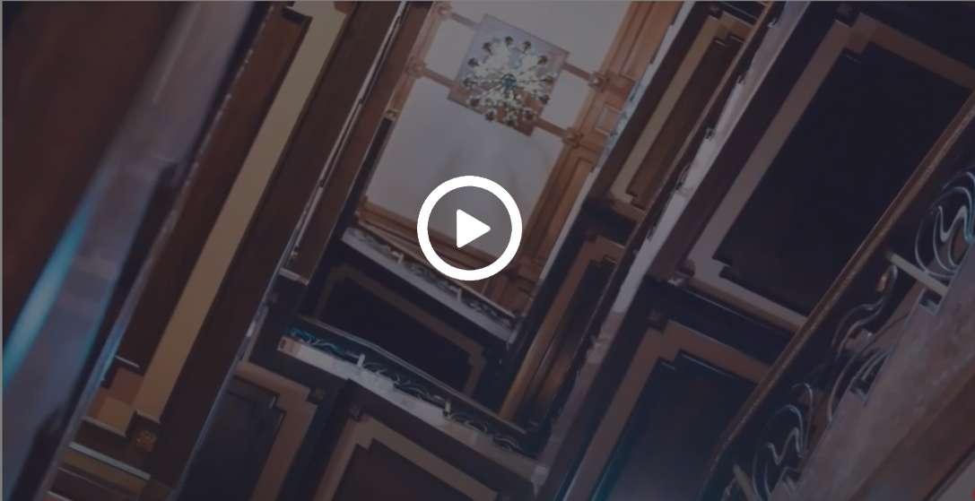
5
WORK / LIFE BALANCE
Work / life balance — важнейший принцип, который как никогда важен в условиях удаленной работы.
Notes:
Внутри элементов выравнивание также делается по левому краю, если надписи не большие то ВСЕ ПРОПИСНЫМИ.
5

Slide 6
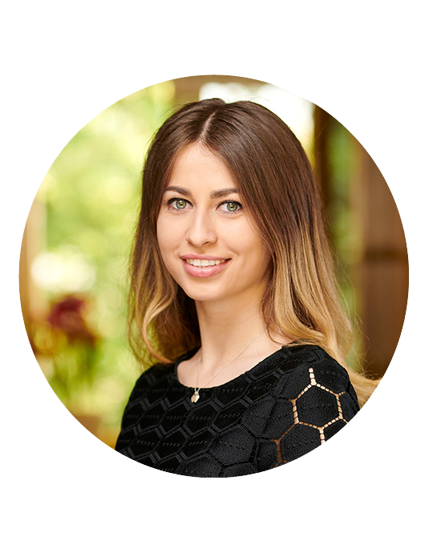
Мария Ильясова
HR-менеджер
m.iliasova@golaw.ua
+38 093 7781269
Спасибо за внимание!
Notes:
Шаблон последней страницы с одним спикером. Выравнивание фото и текстового блока идет по букве G. Текст выравнивается по левому краю. Имя набрано Montserrat 19 (Ж) ВСЕ ПРОПИСНЫЕ. Должность: Montserrat 12 (Ж) Как в предложениях. Телефон и e-mail: Montserrat 15 Как в предложениях. Межстрочный интервал 1.0
6

